Slide 1
Velkommen til foreldremøte SFO 05.09.2024

Slide 2

Ansatte i SFO
Base 1: Ingrid, Janne, Trine og Christopher
Base 2: Mariann, Kjersti, Anette, (Kenneth) og Meile
Base 3: Mariet, Jurgita, Hege, Veronica og Torstein
Sfo-leiar: Dag-Tellef Risdal (980 25 392)

Slide 3
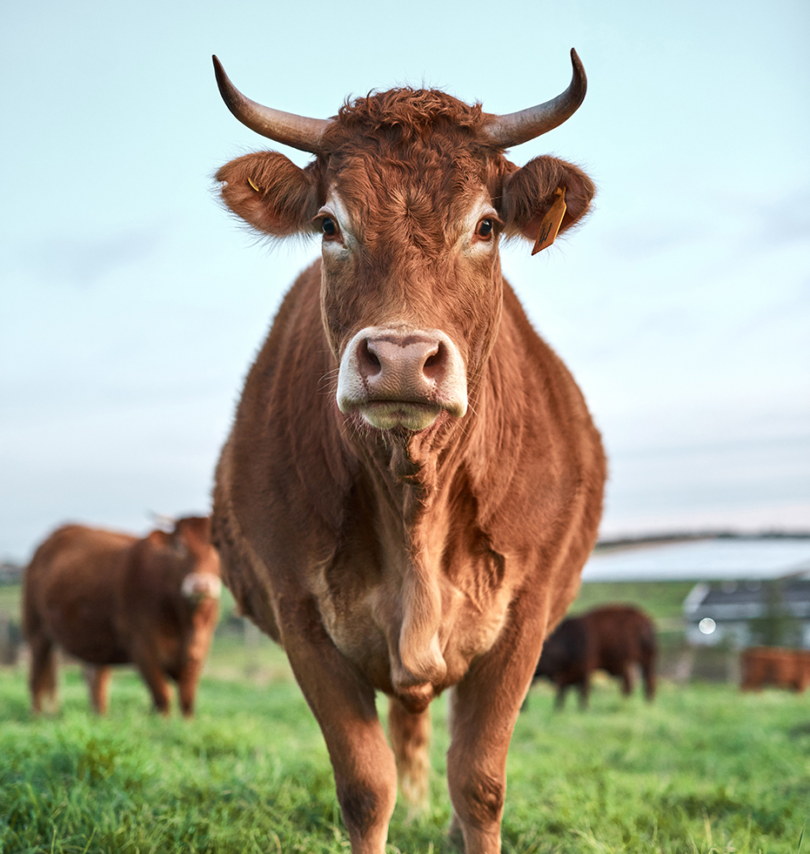
Kleppelunden sfo
Relasjonsbygging
Samarbeid
Vennskap
Tryggleik
Aktivitet og bevegelse
Problemløysing
Matglede
Kommunikasjon (Oracy)

Slide 4

Rammeplan for SFO
Film: Hva er rammeplanen for SFO? | udir.no
Leik
Kultur
Fysisk aktivitet og bevegelsesglede
Mat og måltidsglede

Slide 5
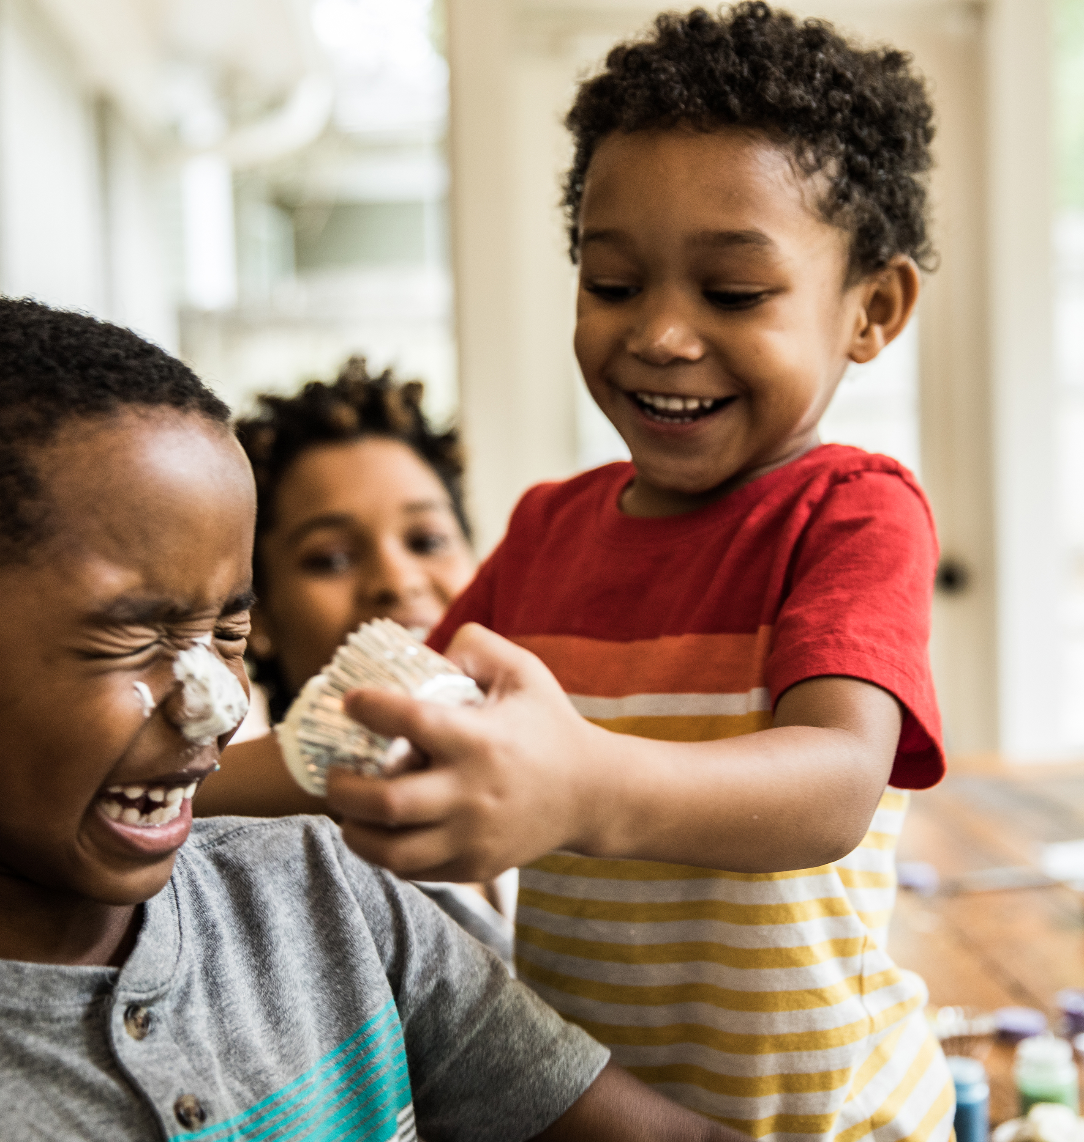
Kvalitetsplan
983-kleppelunden-505-Kleppelunden-SFO-kvalitetsplan-føres-25e018a2-5093.pdf (minskole.no)

Slide 6
Kommunale retningslinjer
• Vi ønskjer at alle barn har faste tider kvar dag/kvar veke og at det er minst mogleg endringar/beskjedar. Dette gjeld ikkje føresette som arbeidar turnus, dei er det eigne avtalar med.
• Alle barn som skal gå heim sjølv, blir sendt heim heile eller halve timar
• For barn som blir henta, venlegast ikkje ring frå parkeringsplassen for å be om at barnet skal sendast ut.

Slide 7
Kommunale retningslinjer
• Alle påmeldingsfristar til skulen sine feriar må overhaldast. Det blir laga bemanningsplan ut frå påmelding, og det vil derfor ikkje vera mogleg å melda seg på i etterkant.
• SFO kan ikkje organisera og følgje opp avtalar om kven som går heim med kven. Alle avtalar må gjerast heime av føresette.
• Tilsette på SFO må halda seg til avtalar som ligg i Visma og ikkje til det barnet seier. Dersom føresette har gløymt å legga inn endringar, må de ringa SFO for å gje beskjed.
• Alle beskjeder på Visma må leggast inn før kl.10 same dag. Vi kan ikkje garantere at beskjedar som kjem seinare blir lest i tide.

Slide 8
Kommunale retningslinjer
• Det er føresette sitt ansvar å følgje opp klede og utstyr barnet har på SFO. SFO kan ikkje følgje opp beskjedar om å sende heim ulike klede. Føresette må sjølv komme på skulen for å gjere dette.
• Dersom barna ikkje er henta innan stengetid, fakturerer SFO kr.200,- pr påbegynt halvtime

Slide 9
Lokale tilpasninger
Frokost spises mellom 07.00-07.30
Droppsonen er ikkje til parkering
Dei dagane det er folksomt av elevar og lite vaksne så kan det være at ein tyr til litt skjermbruk for å oppretthalde tryggleiken og kontrollen ved overgangene.

Slide 10
Trygt og inkluderande skulemiljø
983-kleppelunden-0de28a55-60d2-4407-83c0-0b0817ac38cb.docx (live.com)
Særs viktig å kjenne til spesielt desse punkta
2.3: Samarbeid skule – heim
Respekt og språkbruk
4.3: Ordensreglement i Klepp

Slide 11
September
Relasjon
Vennskap
Respekt
Måndag | Tysdag | Onsdag | Torsdag | Fredag
2 Inne/ute leik | 3 Uteleik base 1 Stasjoner base 2 Innebandy base 3 | 4 Inne/ute leik | 5 Tur base 3 Innebandy base 2 Stasjoner base 1 | 6 Uteleik 2 Gym/biliotek base 1 Stasjoner base 3
9 Inne/ute leik | 10 Innebandy base 1 Koding base 3 Stasjoner base 2 | 11 Inne/ute leik | 12 Tur base 3 Gym base 2 Stasjoner base 1 | 13 Uteleik 2 Gym base 1 Stasjoner base 3
16 Inne/ute leik | 17 Uteleik base 1 Gym/biliotek base 3 Stasjoner base 2 | 18 Inne/ute leik | 19 Tur base 3 Gym/biliotek base 2 Stasjoner base 1 | 20 Uteleik 2 Gym/biliotek base 1 Stasjoner base 3
23 Inne/ute leik | 24 Uteleik base 1 Koding base 3 Stasjoner base 2 | 25 Inne/ute leik | 26 Tur base 3 Gym base 2 Stasjoner base 1 | 27 Ha med dag! KINO Amfiet
30 Inne/ute leik

Slide 12
Me skal bli beste sfo i Klepp innan 2028
Derfor treng me eit tett samarbeid med dokke
Ris og ros
Framsnakk skulen/sfo-en vår.
Ta kontakt så tidleg som mogleg
Osv...
SFO-telefon er 934 70 218
SFO-leiar er 980 25 392

